Slide 1
Phân môn : TĐ-KC
Lớp 3 – Tuần 12
Notes:
Cô chào các em, Hôm nay cô sẽ hướng dẫn các em học tiết tập đọc đầu tiên của tuần 10 nhé.

Slide 2
YÊU CẦU THAM GIA TIẾT HỌC
Chuẩn bị đầy đủ sách vở, đồ dùng
Tập trung lắng nghe
Chủ động ghi chép
Thực hành yêu cầu của giáo viên

Slide 3
Khởi động

Slide 4
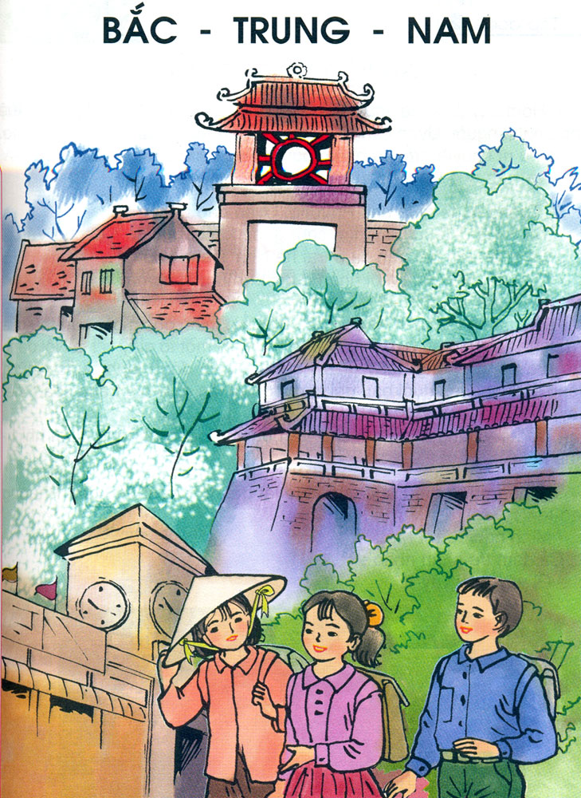

Slide 5
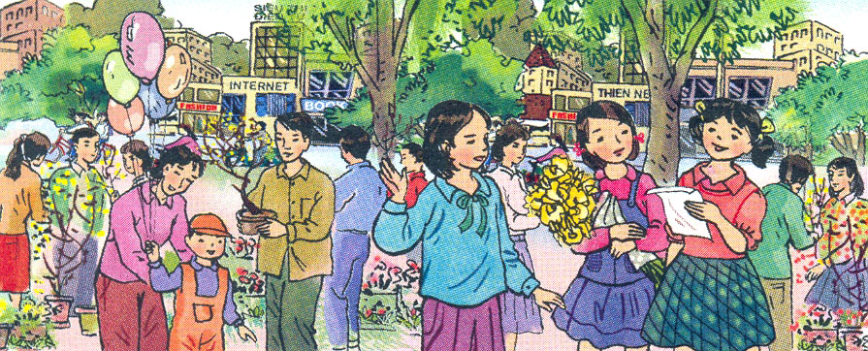
Notes:
Để hiểu rõ hơn về điều này, hôm nay các em sẽ tìm hiểu bài tập đọc Giọng quê hương của nhà văn Thanh Tịnh.
Các em hãy mở sang trang 76 để theo dõi bài tập đọc.

Slide 6
Thứ hai, ngày 22 tháng 11 năm 2021
Tập đọc – kể chuyện
Nắng phương Nam
Theo:Trần Hoài Dương

Slide 7
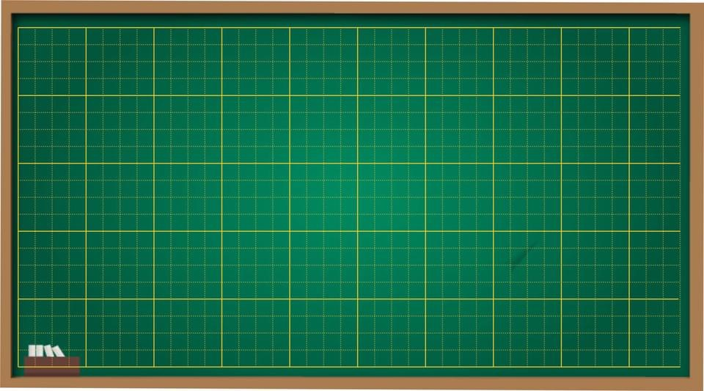
Các con lưu ý trình bày vở như sau:
Thứ hai, ngày 22 tháng 11 năm 2021
Tập đọc - Kể chuyện
Nắng phương Nam

Slide 8
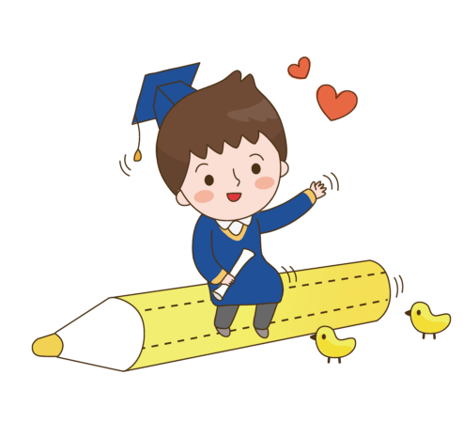
YÊU CẦU CẦN ĐẠT
Đọc đúng, to, rõ ràng, mạch lạc
Hiểu nội dung , ý nghĩa của bài đọc.
Phân biệt giọng dẫn chuyện với lời các nhân vật .

Slide 9
Đọc mẫu

Slide 10
Đọc mẫu
Tay dò
Tai nghe
Mắt dõi

Slide 11
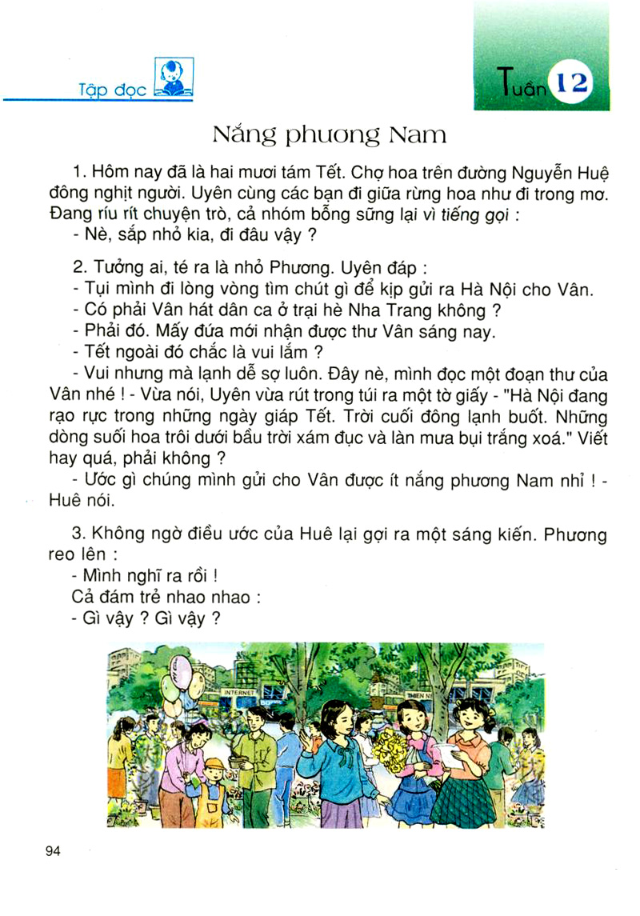
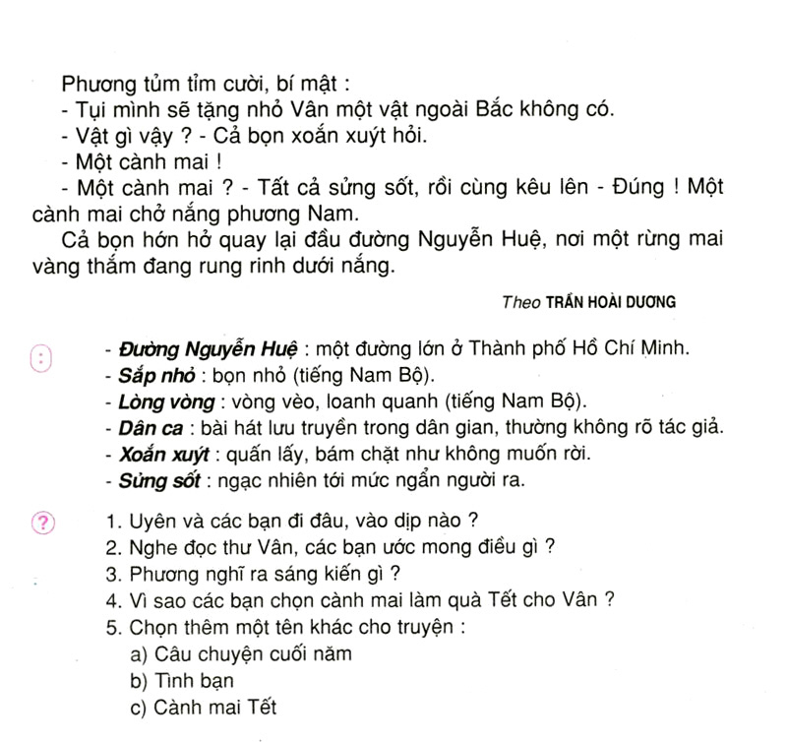
Notes:
Các em nghe cô đọc toàn bài một lần nhé.

Slide 12
Luyện đọc

Slide 13
3
Nắng phương Nam
1. Hôm nay đã là hai mươi tám Tết. Chợ hoa trên đường Nguyễn Huệ đông nghịt người. Uyên cùng các bạn đi giữa rừng hoa như đi trong mơ. Đang ríu rít chuyện trò, cả nhóm bỗng sững lại vì tiếng gọi:
- Nè, sắp nhỏ kia, đi đâu vậy?
Đọc nối tiếp câu

Slide 14
3
Nắng phương Nam
2. Tưởng ai, té ra nhỏ Phương. Uyên đáp:
- Tụi mình đi lòng vòng tìm chút gì để kịp gửi ra Hà Nội cho Vân.
- Có phải Vân hát dân ca ở trại hè Nha Trang không?
- Phải đó. Mấy đứa mới nhận được thư Vân sáng nay.
- Tết ngoài đó chắc là vui lắm?
- Vui nhưng mà lạnh dễ sợ luôn. Đây nè, mình đọc một đoạn thư của Vân nhé ! - Vừa nói, Uyên vừa rút trong túi ra một tờ giấy - "Hà Nội đang rạo rực trong những ngày giáp Tết. Trời cuối đông lạnh buốt. Những dòng suối hoa trôi dưới bầu trời xám đục và làn mưa bụi trắng xóa". Viết hay quá, phải không?
- Ước gì chúng mình gửi cho Vân được ít nắng phương Nam nhỉ! - Huê nói.
Đọc nối tiếp câu

Slide 15
3
Nắng phương Nam
3. Không ngờ điều ước của Huệ lại gợi ra một sáng kiến. Phương reo lên:
- Mình nghĩa ra rồi!
Cả đám trẻ nhao nhao:
- Gì vậy? Gì vậy?
Phương tủm tỉm cười, bí mật:
- Tụi mình sẽ tặng nhỏ Vân một vật ngoài Bắc không có.
- Vật gì vậy? - Cả bọn xoắn xuýt hỏi:
- Một cành mai!
- Một cành mai? - Tất cả sửng sốt, rồi cùng kêu lên - Đúng! Một cành mai chở nắng phương Nam.
Cả nhóm hớn hở quay lại đầu đường Nguyễn Huệ, nơi một rừng mai vàng thắm đang rung rinh dưới nắng.
Đọc nối tiếp câu

Slide 16
Luyện đọc từ khó
Luyện đọc
Từ ngữ
đông nghịt người
lòng vòng
sắp nhỏ
xoắn xuýt hỏi
Notes:
Vậy là chúng ta đã tìm được một số từ khó đọc, cô sẽ hướng dân các em luyện đọc cho đúng nhé. Các em chú ý các âm và vần được viết bằng chữ đỏ để đọc đúng. Các em hãy lắng nghe cô đọc các từ khó Xin lỗi, dứt lời, lặng lặng, mím chặt, bùi ngùi, rớm lệ
Các em hãy đọc lại.

Slide 17
Đoạn 1
Từ đầu …Nè, sắp nhỏ kìa, đi đâu vậy ?
Bài tập đọc
Nắng phương Nam chia : 3 đoạn
Đoạn 2
Từ : Tưởng ai,té ra nhỏ Phương…Huê nói.
Đoạn 3
Phần còn lại
Notes:
Cô đã hướng dẫn các em luyện đọc từ khó, bây giờ cô sẽ hướng dẫn các em luyện ngắt, nghỉ để mình đọc bài tập đọc đúng và hay hơn nhé.
Bài tập đọc Giọng quê hương được chia làm 3 đoạn : đoạn 1 từ đầu đến vui vẻ lạ thường, đoạn 2 từ Lúc đứng lên trả tiền đến tôi muốn làm quen…, đoạn 3 là phần còn lại.

Slide 18
3
Nắng phương Nam
1. Hôm nay đã là hai mươi tám Tết. Chợ hoa trên đường Nguyễn Huệ đông nghịt người. Uyên cùng các bạn đi giữa rừng hoa như đi trong mơ. Đang ríu rít chuyện trò, cả nhóm bỗng sững lại vì tiếng gọi:
- Nè, sắp nhỏ kia, đi đâu vậy?
Đọc nối đoạn

Slide 19
3
Nắng phương Nam
2. Tưởng ai, té ra nhỏ Phương. Uyên đáp:
- Tụi mình đi lòng vòng tìm chút gì để kịp gửi ra Hà Nội cho Vân.
- Có phải Vân hát dân ca ở trại hè Nha Trang không?
- Phải đó. Mấy đứa mới nhận được thư Vân sáng nay.
- Tết ngoài đó chắc là vui lắm?
- Vui nhưng mà lạnh dễ sợ luôn. Đây nè, mình đọc một đoạn thư của Vân nhé ! - Vừa nói, Uyên vừa rút trong túi ra một tờ giấy - "Hà Nội đang rạo rực trong những ngày giáp Tết. Trời cuối đông lạnh buốt. Những dòng suối hoa trôi dưới bầu trời xám đục và làn mưa bụi trắng xóa". Viết hay quá, phải không?
- Ước gì chúng mình gửi cho Vân được ít nắng phương Nam nhỉ! - Huê nói
Đọc nối tiếp đoạn

Slide 20
3
Nắng phương Nam.
3. Không ngờ điều ước của Huệ lại gợi ra một sáng kiến. Phương reo lên:
- Mình nghĩa ra rồi!
Cả đám trẻ nhao nhao:
- Gì vậy? Gì vậy?
Phương tủm tỉm cười, bí mật:
- Tụi mình sẽ tặng nhỏ Vân một vật ngoài Bắc không có.
- Vật gì vậy? - Cả bọn xoắn xuýt hỏi:
- Một cành mai!
- Một cành mai? - Tất cả sửng sốt, rồi cùng kêu lên - Đúng! Một cành mai chở nắng phương Nam.
Cả nhóm hớn hở quay lại đầu đường Nguyễn Huệ, nơi một rừng mai vàng thắm đang rung rinh dưới nắng.
Đọc nối tiếp đoạn

Slide 21
Luyện ngắt, nghỉ
Nè, sắp nhỏ kia, đi đâu vậy ?
Tụi mình đi lòng vòng tìm chút gì để kịp gửi ra Hà Nội cho Vân.
Những dòng suối hoa trôi dưới bầu trời xám đục và làn mưa bụi trắng xóa
- Một cành mai ?- Tất cả sửng sốt, rồi cùng kêu lên – Đúng! Một cành mai chở nắng phương Nam.
Notes:
Trong đoạn 2 các em chú ý câu sau : Xin lỗi. Tôi quả thật chưa nhớ ra anh là … câu này các em phải đọc giọng ngạc nhiên hơi kéo dài ở từ là.
Còn trong đoạn 3 các em chú ý câu : Mẹ tôi là người miền Trung … Bà qua đời đã hơn tám năm rồi. Câu này các em sẽ đọc với giọng trầm, xúc động và nhớ nhấn giọng ở từ đã và từ rồi nhé.
Bây giờ các em hãy dùng bút chì gạch ngắt nghỉ hơi cho đúng trong các câu trên.
Các em nghe cô đọc nhé : Xin lỗi. Tôi quả thật chưa nhớ ra anh là …; Mẹ tôi là người miền Trung … Bà qua đời đã hơn tám năm rồi.
Các em hãy đọc lại 2 câu trên.

Slide 22
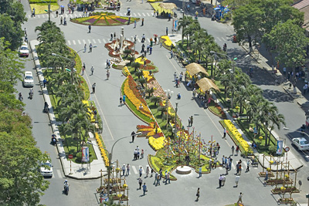
Đường Nguyễn Huệ: một đường lớn ở TP.HCM

Slide 23
Giải nghĩa từ
Sắp nhỏ: bọn nhỏ (tiếng Nam Bộ)
Notes:
Vậy là chúng ta đã tìm hiểu xong hoạt động 1, bây giờ cô trò mình lại tiếp tục tìm hiểu hoạt động 2 nhé.
Hoạt động 2 : Giải nghĩa từ
Từ đầu tiên đó là từ đôn hậu : đôn hậu có nghĩa là hiền từ, thật thà

Slide 24
Giải nghĩa từ
Lòng vòng: vòng vèo, loanh quanh ( tiếng Nam Bộ)
Notes:
Vậy là chúng ta đã tìm hiểu xong hoạt động 1, bây giờ cô trò mình lại tiếp tục tìm hiểu hoạt động 2 nhé.
Hoạt động 2 : Giải nghĩa từ
Từ đầu tiên đó là từ đôn hậu : đôn hậu có nghĩa là hiền từ, thật thà

Slide 25
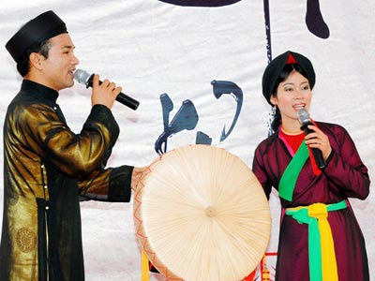
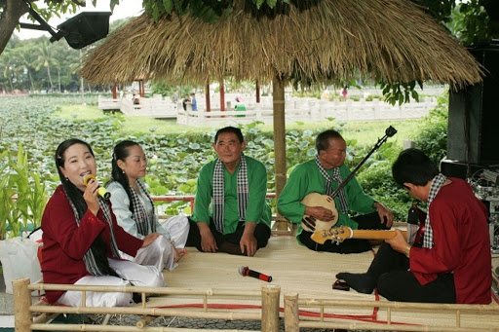
Dân ca: bài hát lưu truyền trong dân gian, thường không rõ tác giả
Notes:
Vậy là chúng ta đã tìm hiểu xong hoạt động 1, bây giờ cô trò mình lại tiếp tục tìm hiểu hoạt động 2 nhé.
Hoạt động 2 : Giải nghĩa từ
Từ đầu tiên đó là từ đôn hậu : đôn hậu có nghĩa là hiền từ, thật thà

Slide 26
Giải nghĩa từ
Xoắn xuýt: quấn lấy, bám chặt như không muốn rời
Notes:
Vậy là chúng ta đã tìm hiểu xong hoạt động 1, bây giờ cô trò mình lại tiếp tục tìm hiểu hoạt động 2 nhé.
Hoạt động 2 : Giải nghĩa từ
Từ đầu tiên đó là từ đôn hậu : đôn hậu có nghĩa là hiền từ, thật thà

Slide 27
Giải nghĩa từ
Sửng sốt: Ngạc nhiên tới mức ngẩn người ra
Notes:
Vậy là chúng ta đã tìm hiểu xong hoạt động 1, bây giờ cô trò mình lại tiếp tục tìm hiểu hoạt động 2 nhé.
Hoạt động 2 : Giải nghĩa từ
Từ đầu tiên đó là từ đôn hậu : đôn hậu có nghĩa là hiền từ, thật thà

Slide 28
Giải nghĩa từ
Sáng kiến: ý kiến mới, công việc tốt hơn.
Notes:
Vậy là chúng ta đã tìm hiểu xong hoạt động 1, bây giờ cô trò mình lại tiếp tục tìm hiểu hoạt động 2 nhé.
Hoạt động 2 : Giải nghĩa từ
Từ đầu tiên đó là từ đôn hậu : đôn hậu có nghĩa là hiền từ, thật thà

Slide 29
Đọc theo nhóm 3

Slide 30
Tìm hiểu bài

Slide 31
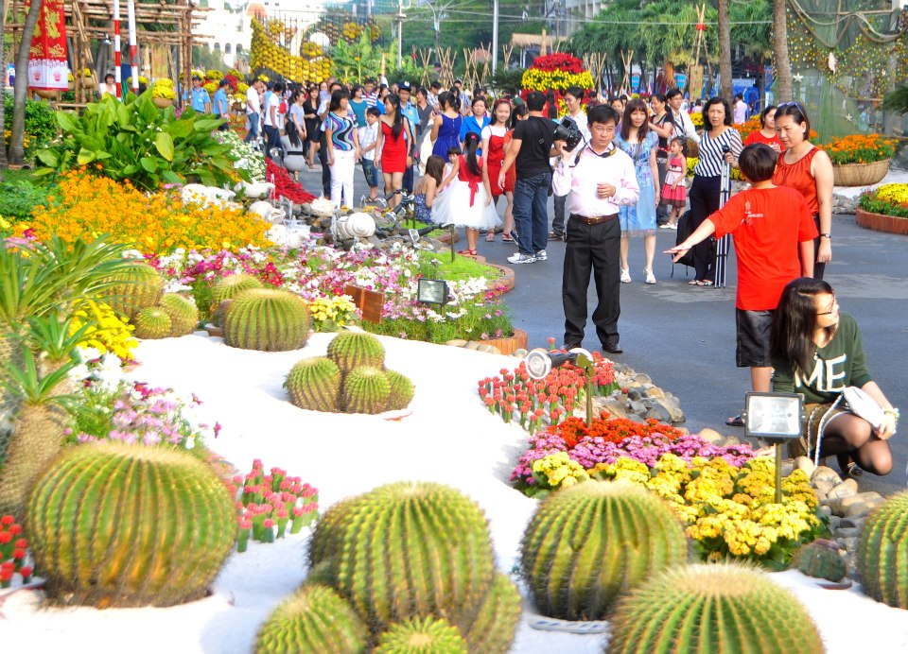
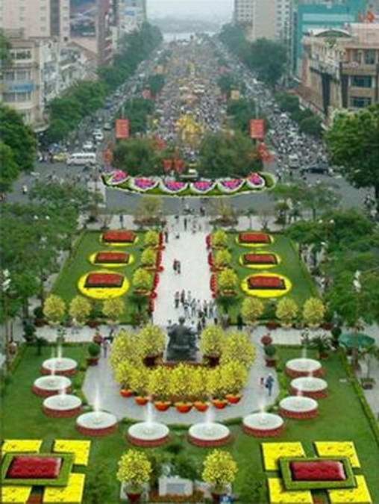
1. Uyên và các bạn đi đâu, vào dịp nào?
Uyên và các bạn đi chơi chợ hoa trên đường Nguyễn Huệ vào dịp giáp Tết.

Slide 32
2.Nghe đọc thư Vân, các bạn ước mong điều gì?
Nghe đọc thư Vân, biết là ngoài Hà Nội cũng rất vui nhưng rất lạnh, các bạn mong ước gửi cho Vân một ít nắng phương Nam.

Slide 33
3. Phương nghĩ ra sáng kiến gì ?
Phương nghĩ ra sáng kiến: gửi cho Vân một vật mà ngoài Bắc không có, đó là cành mai.

Slide 34
4. Vì sao các bạn chọn cành mai làm quà Tết cho Vân ?
Các bạn chọn cành hoa mai gửi ra Hà Nội làm quà Tết cho Vân vì ngoài Bắc chỉ có hoa đào. Các bạn hi vọng, cành mai với những bông hoa vàng sẽ chở nắng phương Nam, đem đến cho Vân một niềm vui ấm áp.

Slide 35
5. Chọn thêm một tên khác cho truyện :
a. Câu chuyện cuối năm.
b. Tình bạn.
c. Cành mai Tết.

Slide 36
*Nội dung:
Tình cảm đẹp đẽ, thân thiết, gắn bó giữa thiếu nhi hai miền Nam- Bắc.
Notes:
Qua phần tìm hiểu bài chúng ta đã hiểu nội dung của bài tập đọc : đó chính là tình cảm gắn bó tha thiết của các nhân vật trong câu chuyện với quê hương,với người thân qua giọng nói quê hương thân quen.

Slide 37
Luyện đọc lại

Slide 38
3.Không ngờ điều ước của Huệ lại gợi ra một sáng kiến. Phương reo lên:
- Mình nghĩa ra rồi!
Cả đám trẻ nhao nhao:
- Gì vậy? Gì vậy?
Phương tủm tỉm cười, bí mật:
- Tụi mình sẽ tặng nhỏ Vân một vật ngoài Bắc không có.
- Vật gì vậy? - Cả bọn xoắn xuýt hỏi:
- Một cành mai!
- Một cành mai? - Tất cả sửng sốt, rồi cùng kêu lên - Đúng! Một nhành mai chở nắng phương Nam.
Cả nhóm hớn hở quay lại đầu đường Nguyễn Huệ, nơi một rừng mai vàng thắm đang rung rinh dưới nắng.

Slide 39
Kể chuyện

Slide 40
Đoạn 1: Đi chợ Tết
Dựa theo các ý tóm tắt dưới đây, hãy kể lại từng đoạn của câu chuyện: Nắng phương Nam.
Chuyện xảy ra vào lúc nào - Uyên và các bạn đi đâu? - Vì sao mọi người sững lại?
Đoạn 2: Bức thư
Vân là ai? - Tết ngoài Bắc ra sao? - Các bạn mong ước điều gì?
Đoạn 3: Món quà
Sáng kiến của Phương - Quay lại chợ hoa

Slide 41
Đoạn 1: Đi chợ Tết
Chuyện xảy ra vào lúc nào? - Uyên và các bạn đi đâu? - Vì sao mọi người sững lại?

Slide 42
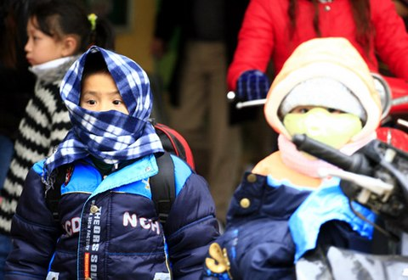
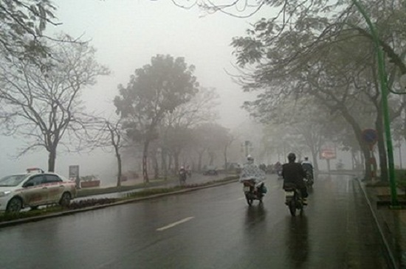
Đoạn 2: Bức thư
- Vân là ai?
- Tết ngoài Bắc ra sao? - Các bạn mong ước điều gì?

Slide 43
Đoạn 3: Món quà
- Sáng kiến của Phương - Quay lại chợ hoa

Slide 44
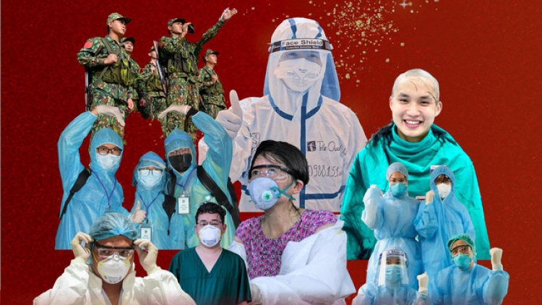

Slide 45
CÔ CHÀO CÁC EM.
CÔ CHÚC CÁC EM CHĂM NGOAN, HỌC TỐT.
Notes:
Tiết học của chúng ta đến đây là kết thúc. Các em cố gắng luyện đọc nhiều nhé.Cô chào các em. Cô chúc các em luôn chăm ngoan, học tốt.

